Slide 1
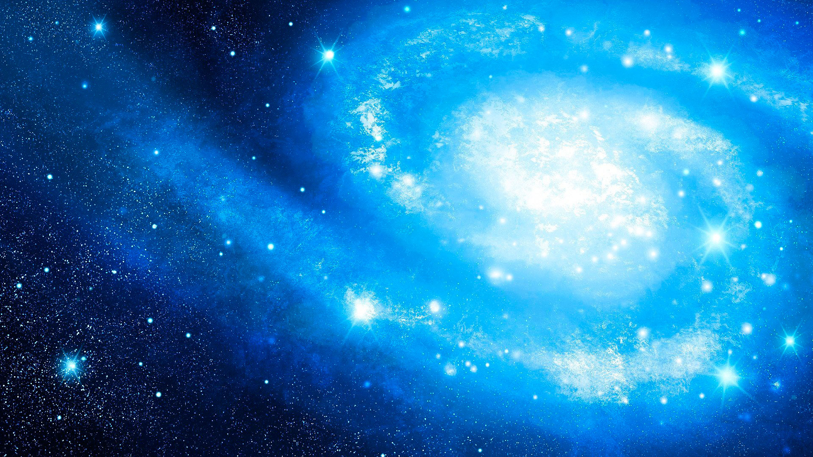
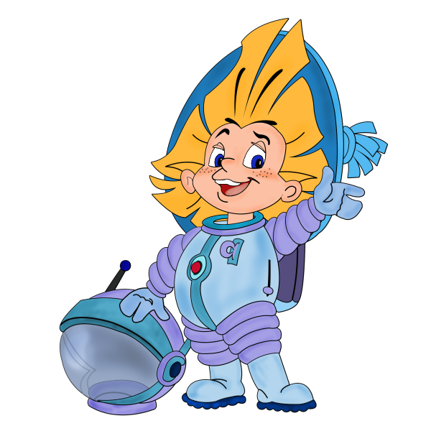
Дидактическая игра «Космическое путешествие»
Составили:
Учитель-логопед Шубина Екатерина Сергеевна
Педагог-психолог Попова Ольга Викторовна

Slide 2
Цель:
Обогатить и расширить представления и знания детей о космосе,
о планетах Солнечной системы, о созвездиях,
способствовать развитию познавательных
и интеллектуальных способностей детей.
Задачи:
-расширять знания детей о космосе, о строении Солнечной системы --развивать навыки ориентировки и пространственные представления;
-называть по памяти планеты Солнечной системы;
-упражнять в счете планет;
-развивать у детей коммуникативные навыки.

Slide 3
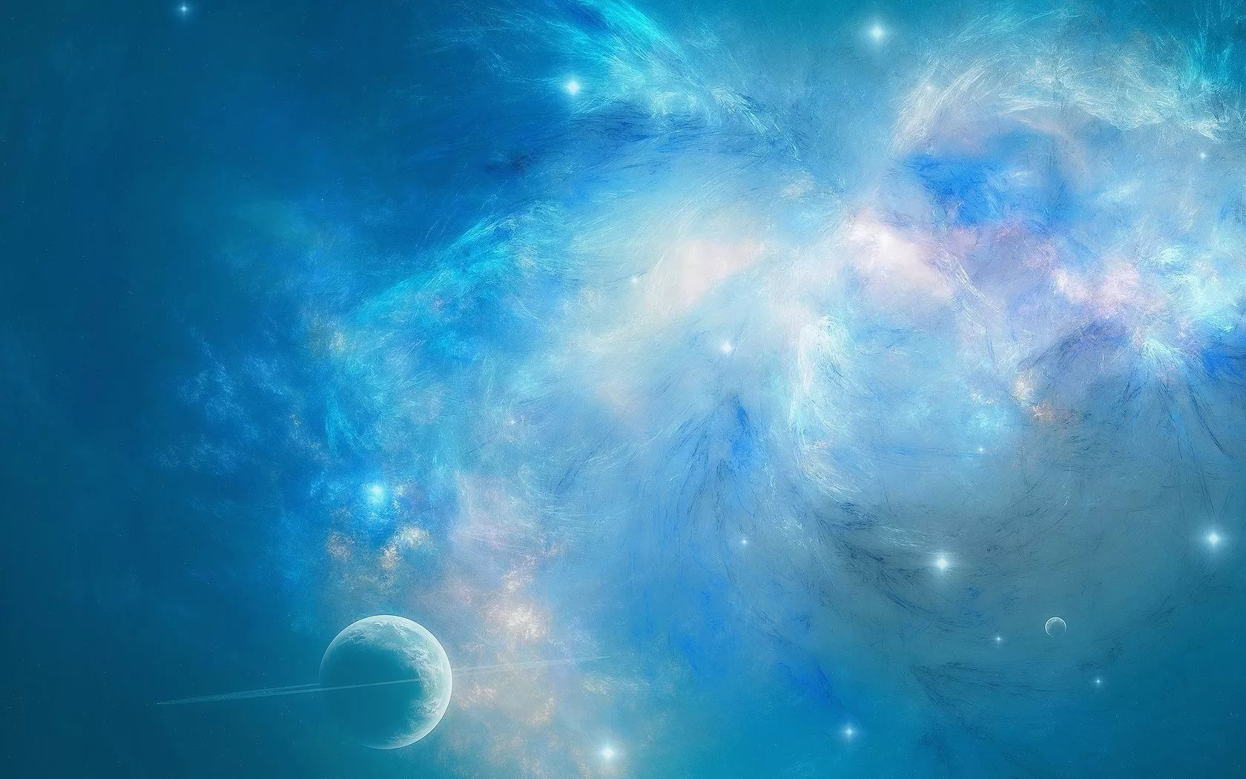
«Раз – Меркурий,
Два – Венера,
Три – Земля,
Четыре – Марс,
Пять – Юпитер,
Шесть – Сатурн,
Семь – Уран,
За ним – Нептун.
Он восьмым идет по счету
А за ним уже потом
И девятая планета
Под названием Плутон»

Slide 4
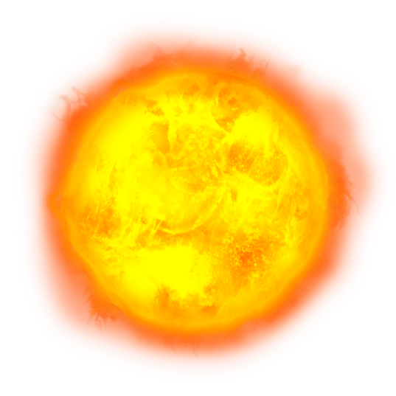
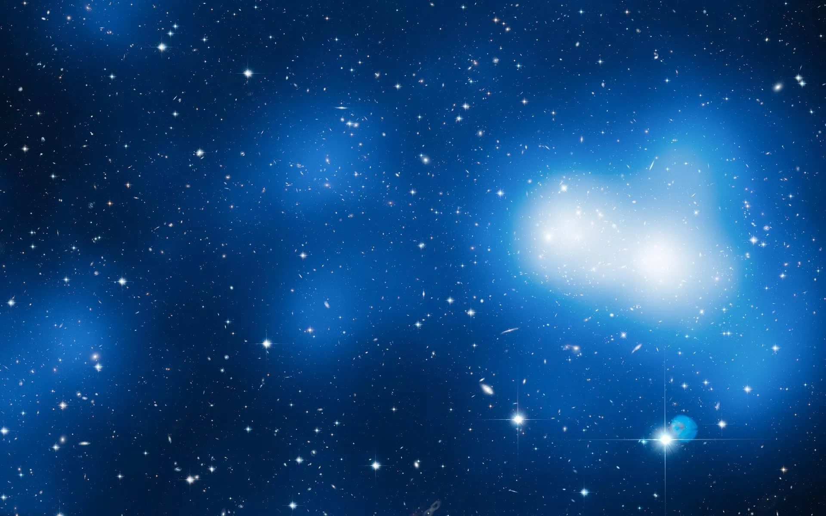
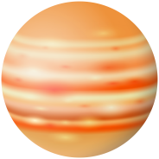
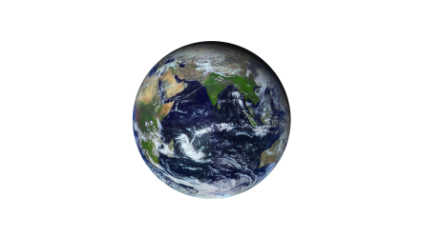
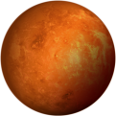
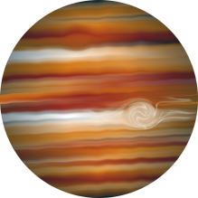
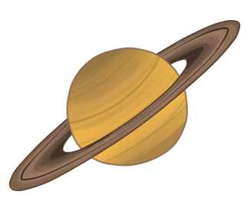
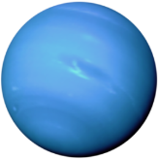
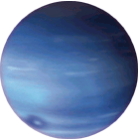
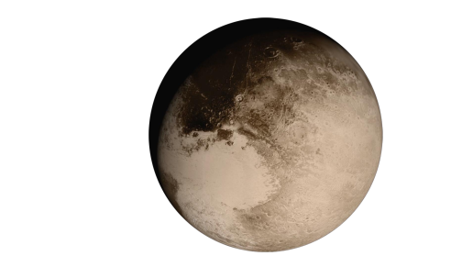

Slide 5
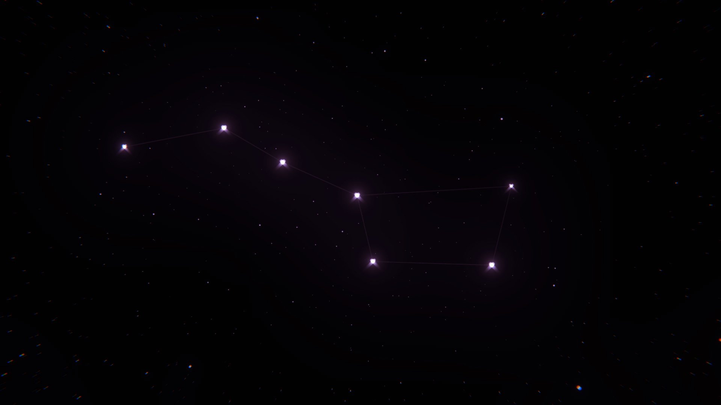
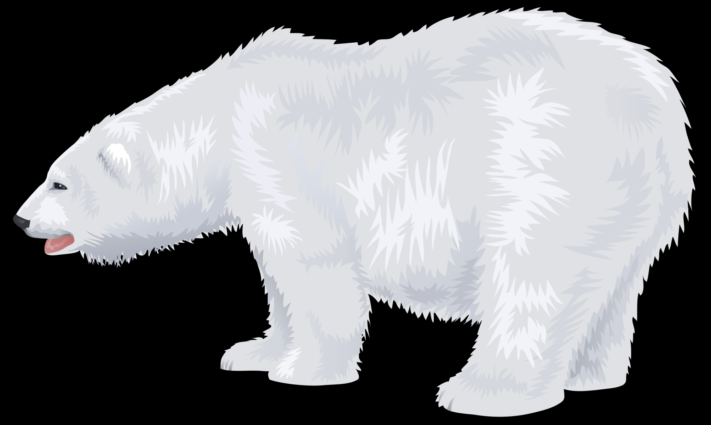

Slide 6
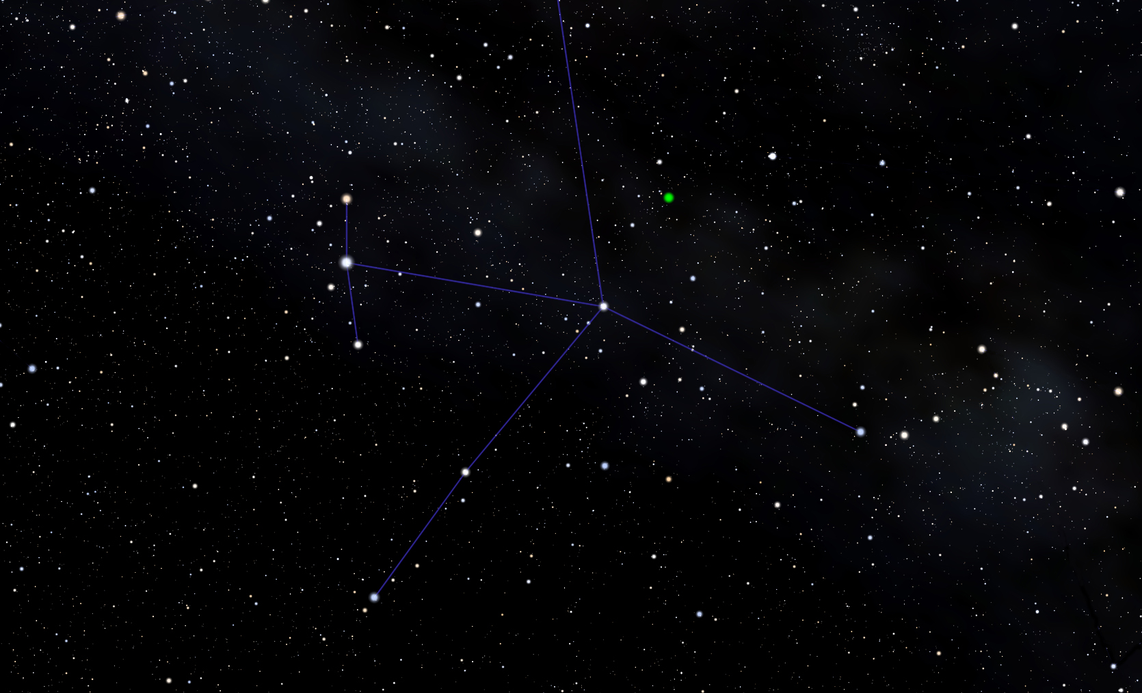

Slide 7
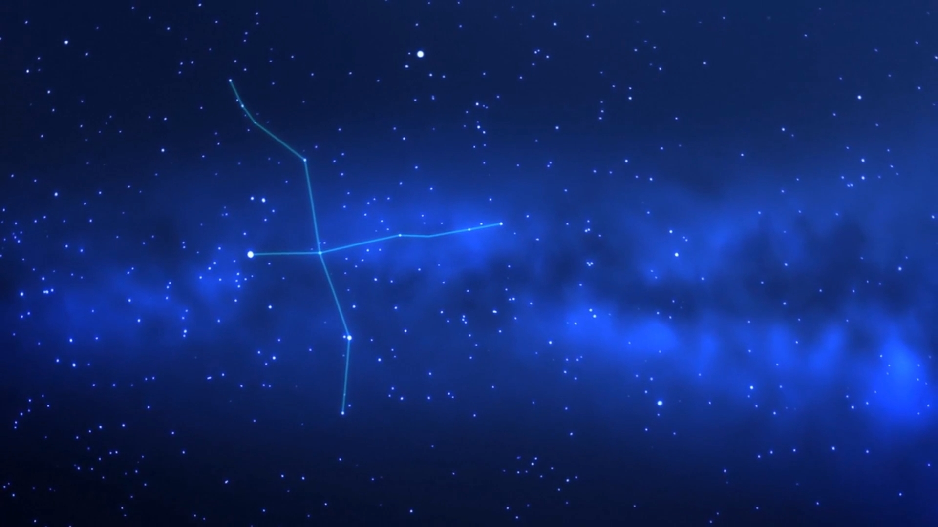

Slide 8
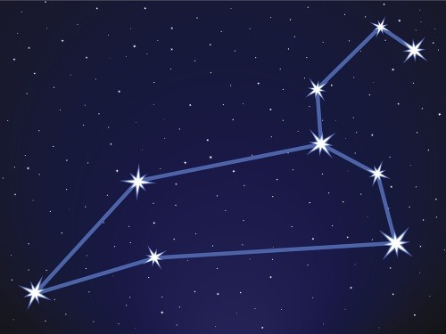

Slide 9
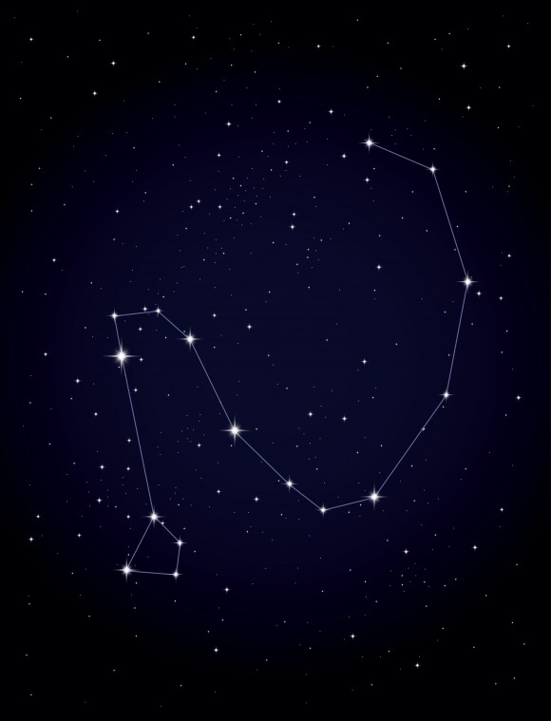

Slide 10
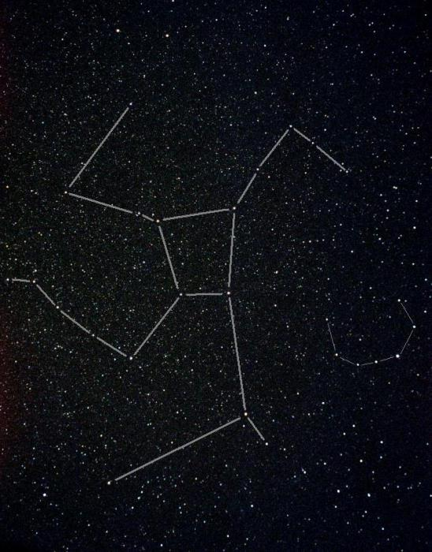
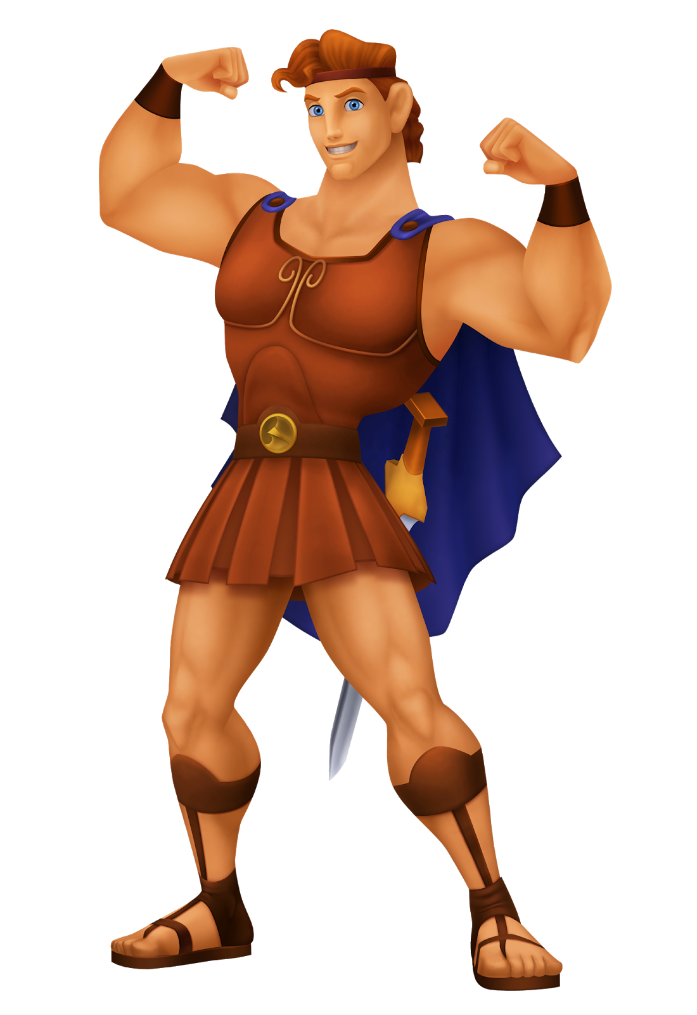

Slide 11
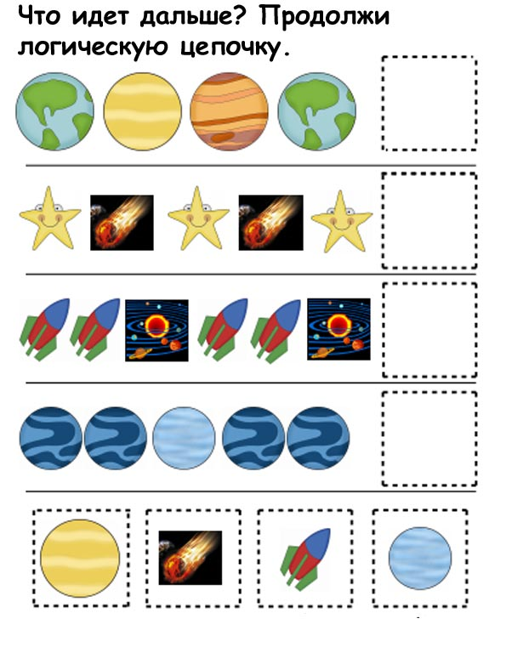

Slide 12
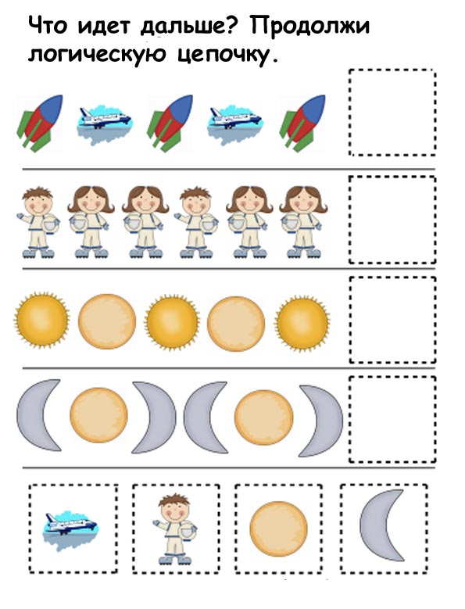

Slide 13
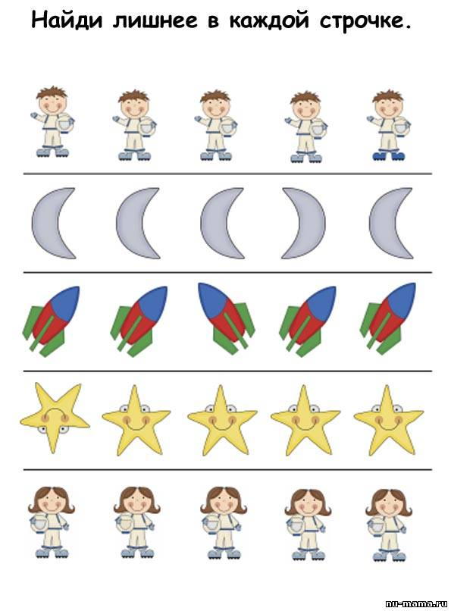

Slide 14
Найди по тени

Slide 17
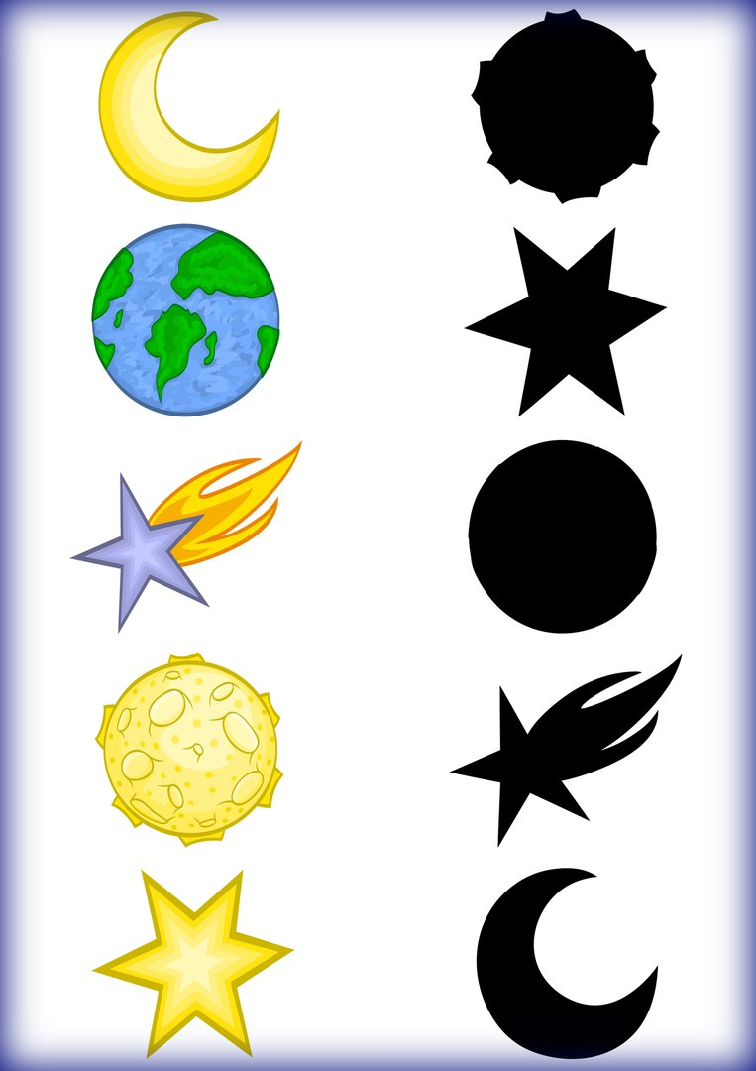

Slide 18
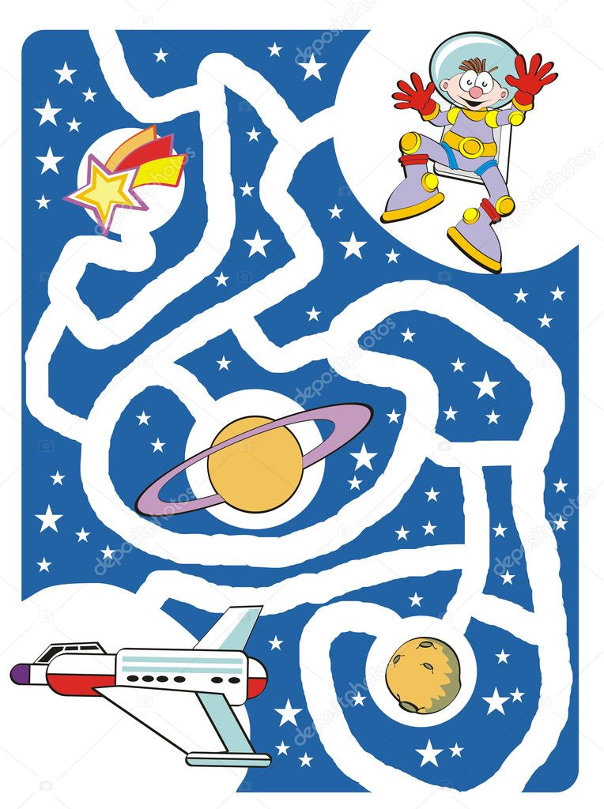

Slide 19
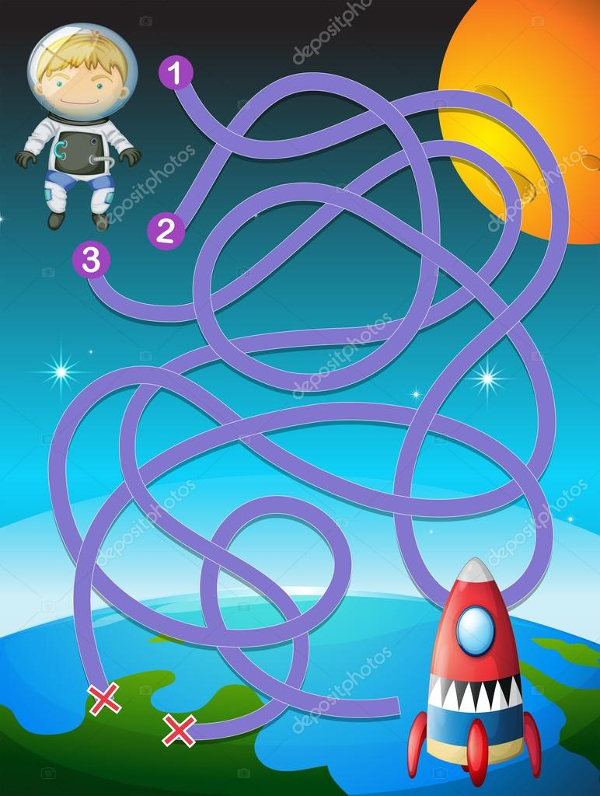

Slide 20
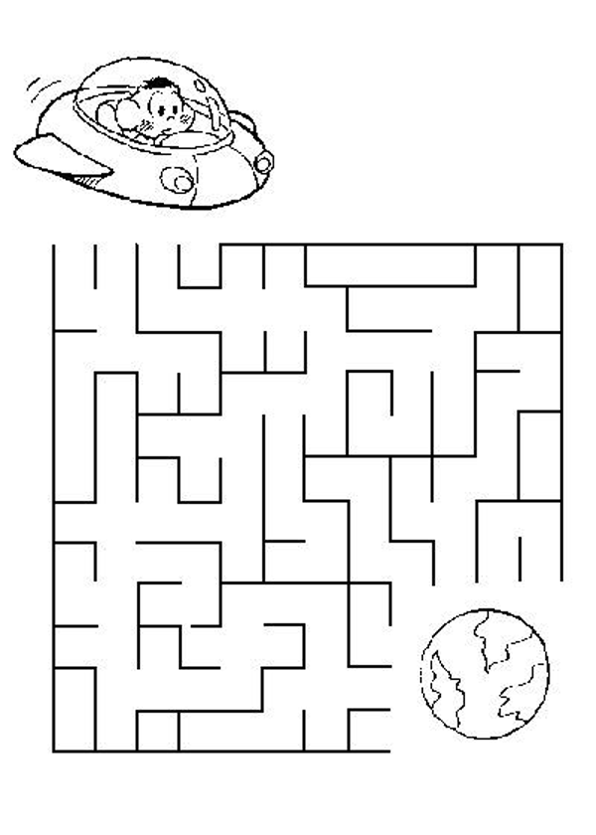

Slide 21
Найди отличия

Slide 22
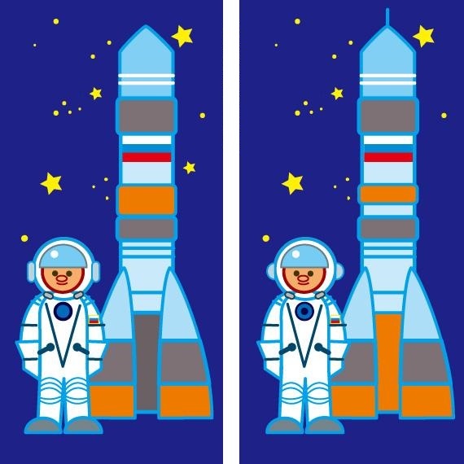

Slide 23
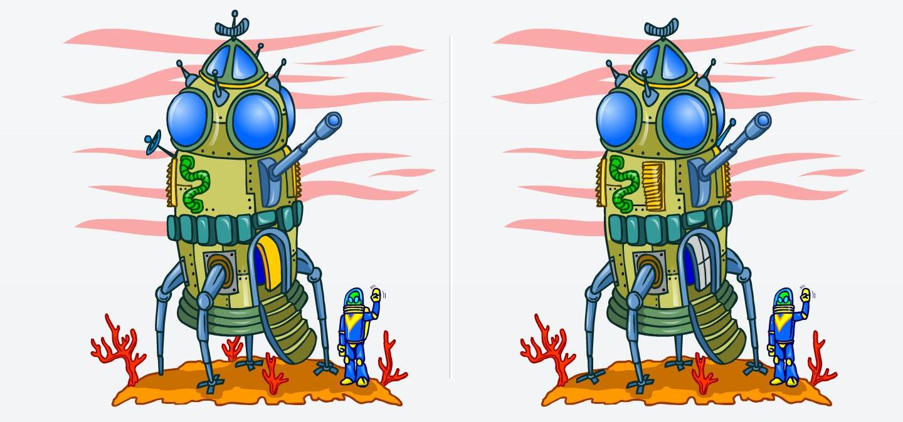

Slide 24
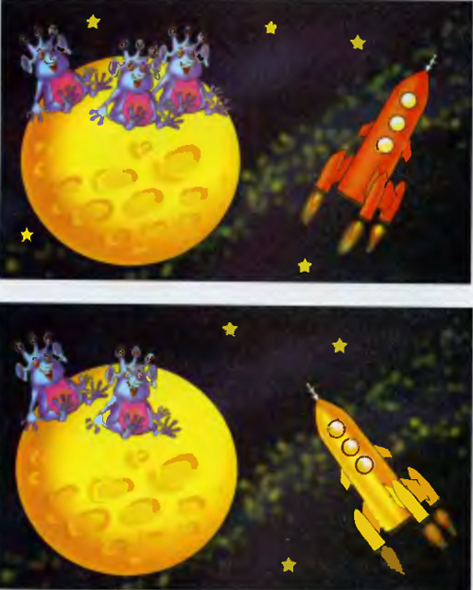

Slide 25
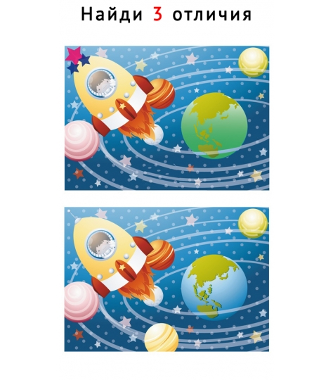

Slide 26
Космические загадки

Slide 27
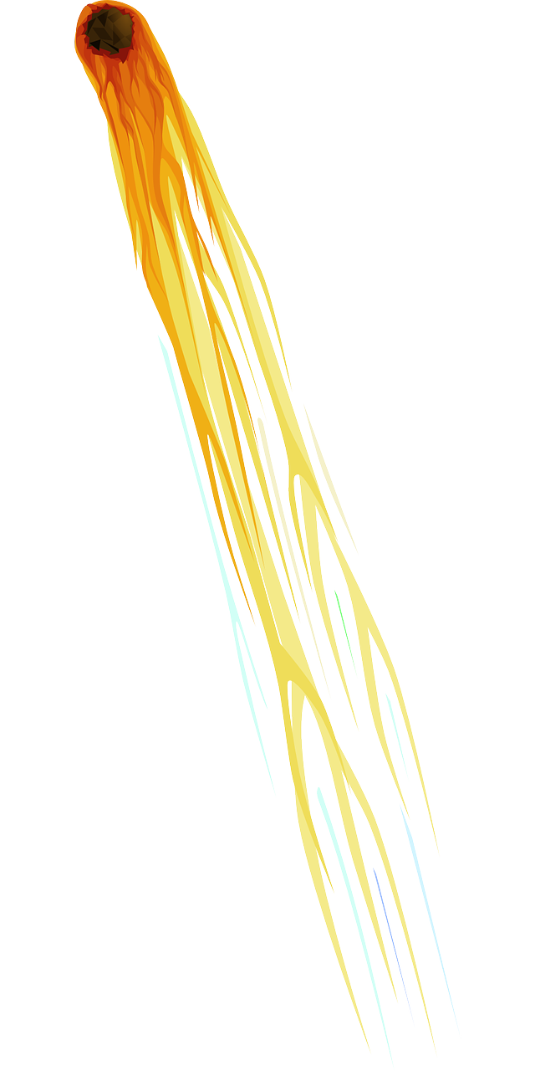
Эта межзвездная Вечная странница В небе ночном Только–только представится И улетает Надолго потом, Нам на прощанье Мерцая хвостом.

Slide 28
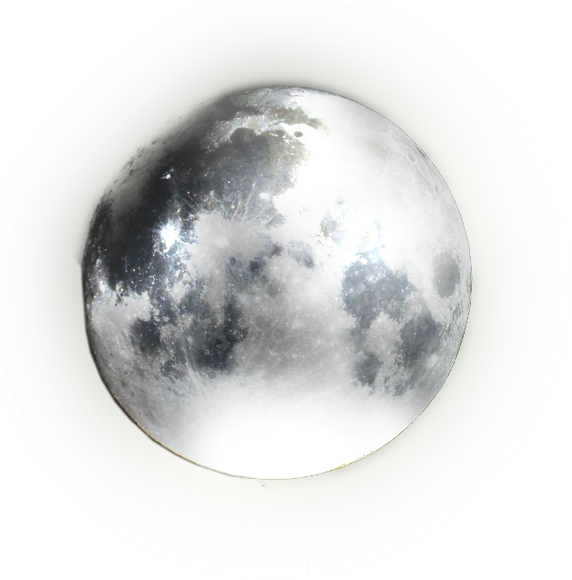
Ночью с Солнцем я меняюсь И на небе зажигаюсь. Сыплю мягкими лучами, Словно серебром. Полной быть могу ночами, А могу — серпом.

Slide 29
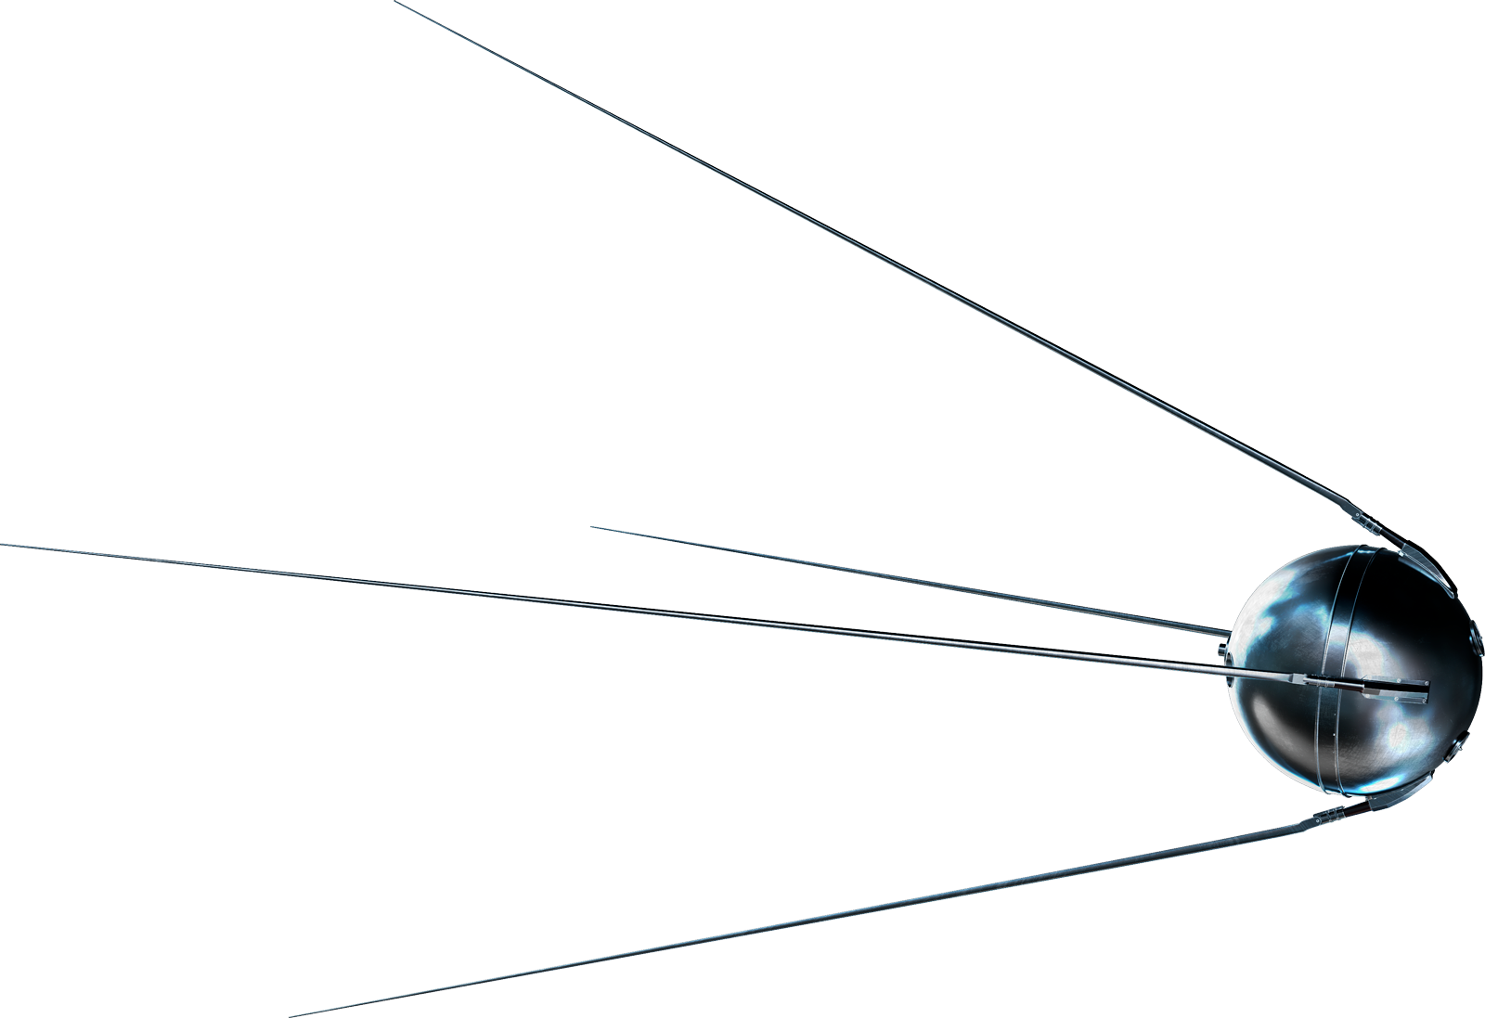
Обгоняя ночь и день, вкруг земли бежит олень. Задевая звезды рогом, в небе выбрал он дорогу. Слышен стук его копыт, он Вселенной следопыт.

Slide 30
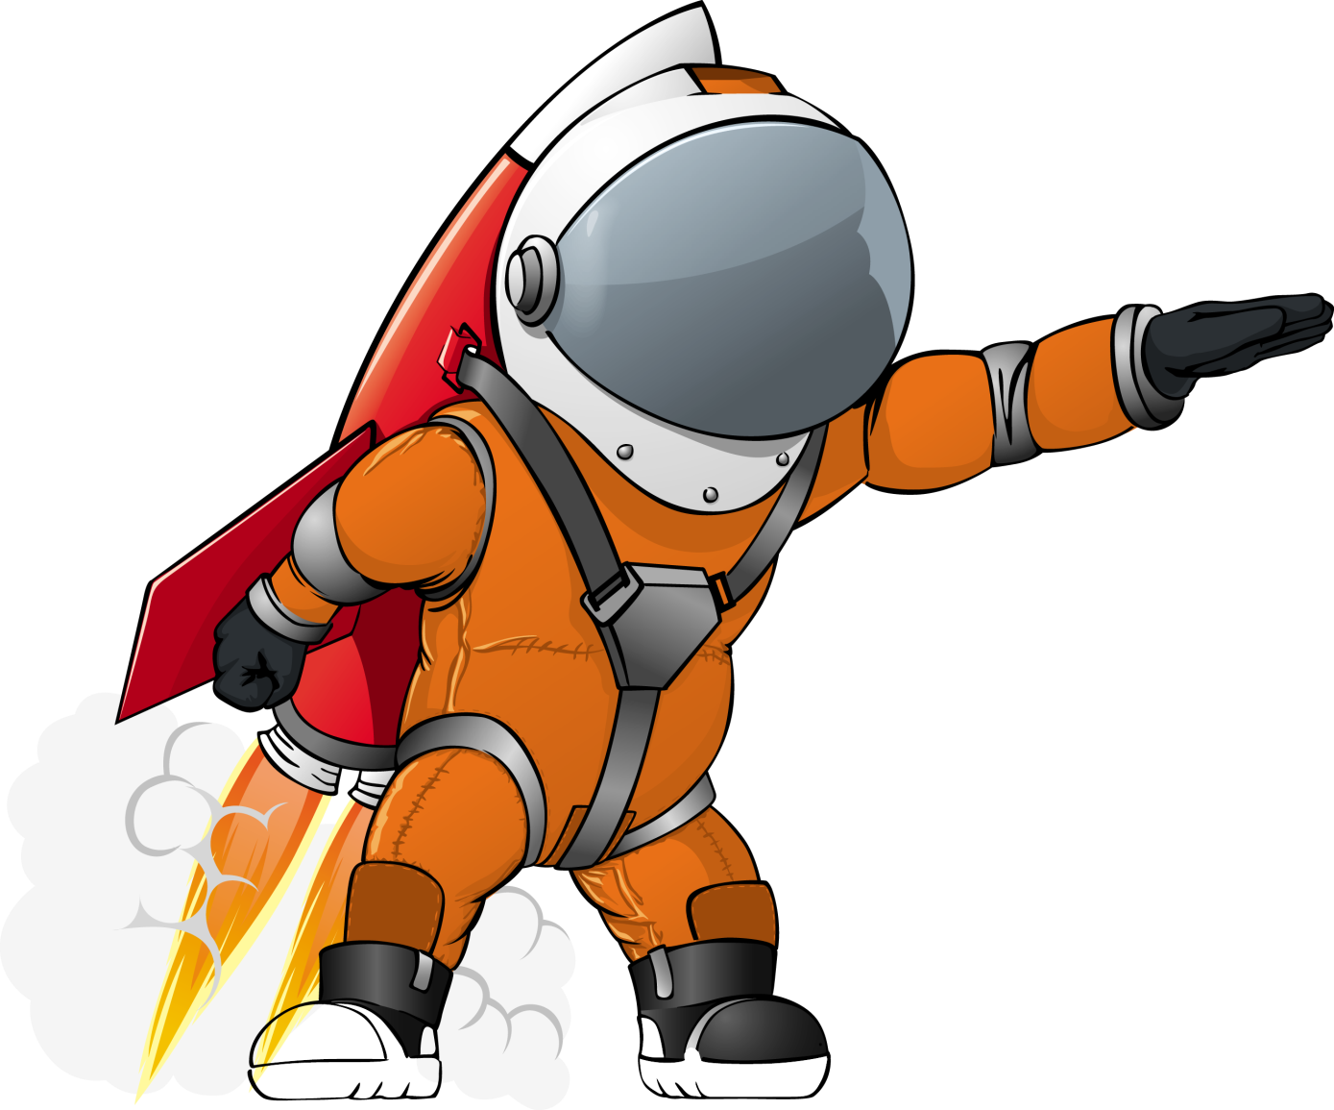
Человек сидит в ракете. Смело в небо он летит, И на нас в своем скафандре Он из космоса глядит.

Slide 31
Океан бездонный, океан бескрайний, Безвоздушный, темный и необычайный, В нем живут вселенные, звезды и кометы, Есть и обитаемые, может быть, планеты.

Slide 32
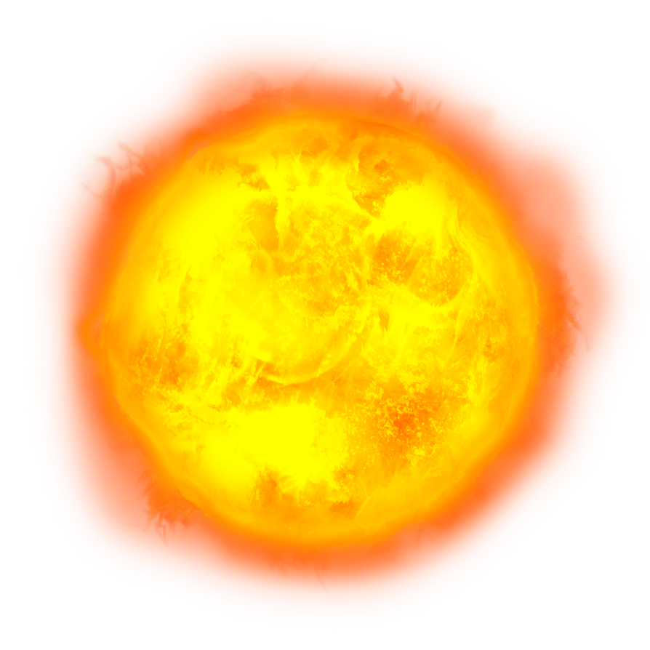
Бродит одиноко Огненное око. Всюду, где бывает, Взглядом согревает.

Slide 33
Доскажи словечко

Slide 34
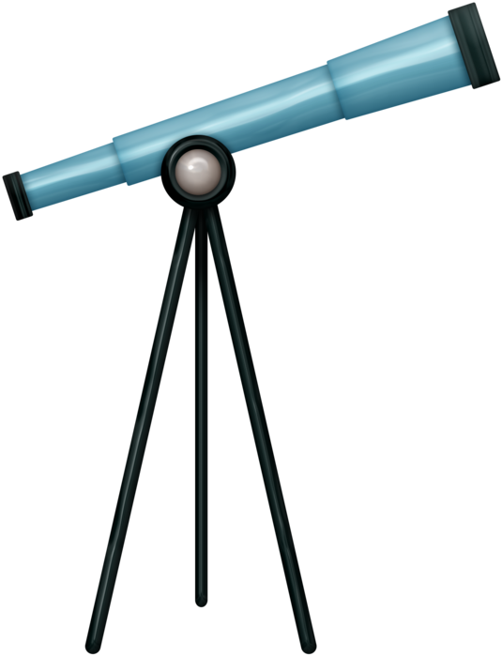
Чтобы глаз вооружить и со звездами дружить,
Млечный путь увидеть чтоб, нужен мощный …
Телескоп

Slide 35
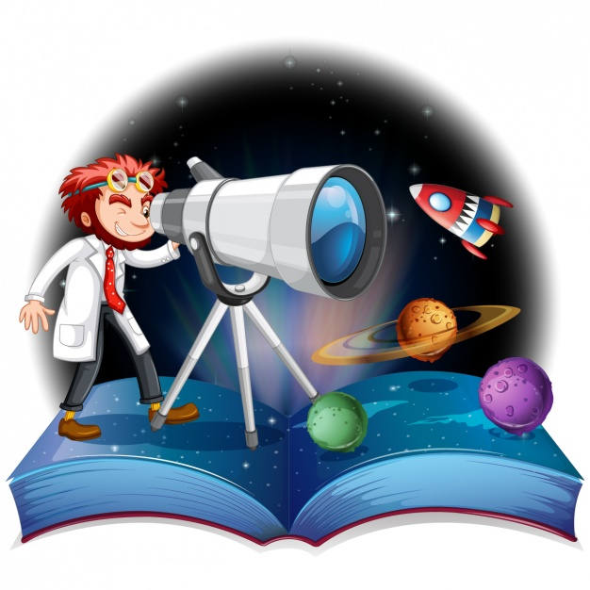
Телескопом сотни лет изучают жизнь планет.
Вам расскажет обо всем умный дядя …
астроном

Slide 36
Астроном – он звездочет, знает все наперечет!
Только лучше звездф видна в небе полная …
Луна

Slide 37
До Луны не может птица долететь и прилуниться,
Но зато умеет это очень быстрая …
ракета

Slide 38
У ракеты есть водитель, невесомости любитель.
По-английски: «астронавт», а по-русски …
космонавт

Slide 39
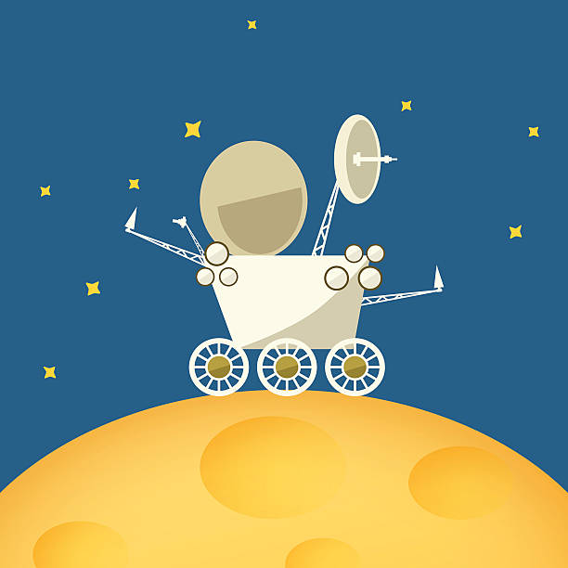
Что за чудная машина Смело по Луне идет? Вы ее узнали дети? Ну, конечно …
луноход

Slide 40
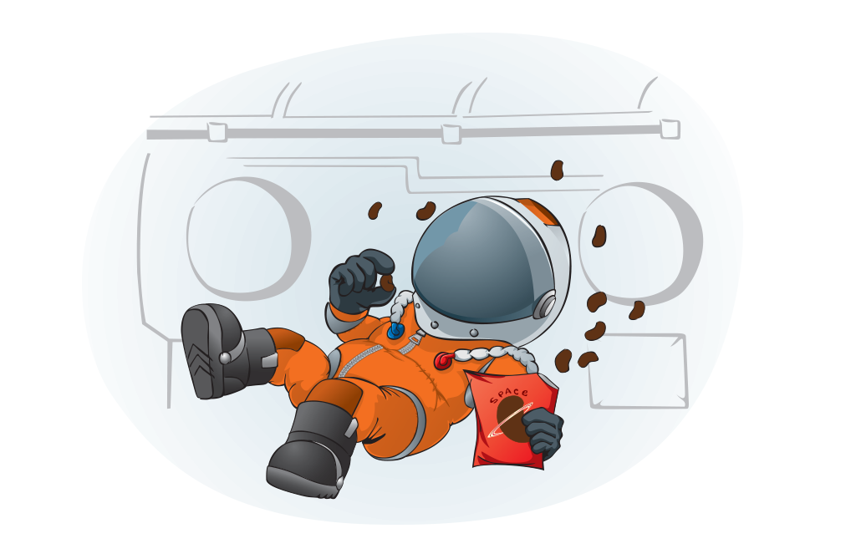
Когда ты в космосе, мой друг, Творятся чудеса вокруг. Паришь ты – вот так новость, Ведь это …
невесомость

Slide 41
Он вокруг Земли плывет И сигналы подает. Этот вечный путник Под названьем …
спутник

